Slide 1
ΚΕΦ. 24 Η κρίση της εικονομαχίας διχάζει τους Βυζαντινούς

Slide 2
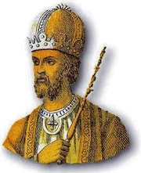
Οι αποφάσεις των Ι……….. και κυρίως του Λέοντα του Γ΄ και του Κωνσταντίνου του Ε΄ δίχασαν τους Βυζαντινούς και το κράτος συγκλονίστηκε από σοβαρές ταραχές. Ποιες ήταν αυτές οι αποφάσεις;

Slide 3
Αποφάσεις των Ισαύρων:
Να απαγορεύσουν την πρ…….. και τη λ…….. των εικόνων
Να υποχρεώσουν τους μοναχούς και τους κληρικούς να υπηρετήσουν τη θ…….. τους πριν γίνουν ιερείς.
ΑΠΟΤΕΛΕΣΜΑΤΑ
Οι αποφάσεις αυτές πάρθηκαν χωρίς προηγούμενη ενημέρωση γι΄ αυτό δημιούργησαν αναταραχή στους κληρικούς και στο λαό και τον χώρισαν σε αντιμαχόμενες παρατάξεις.

Slide 4
Ποιες ήταν οι παρατάξεις;
……………………….
Στήριζαν τις αποφάσεις του αυτοκράτορα.
…………………………..
Υπερασπίζονταν τη λατρεία των εικόνων
Και οι δύο πλευρές ήταν ανυποχώρητες και υποστήριζαν με φανατισμό τις απόψεις της

Slide 5
Πόσο κράτησε η διαμάχη; Τι συνέπειες είχε;
Ο διχασμός αυτός κράτησε έναν αιώνα και είχε σαν συνέπειες:
πολλοί άνθρωποι ………………………………..
Πολλοί φ……………. ή ε………………
Ναοί και μοναστήρια έκλεισαν
Εικόνες, ψηφιδωτά και έργα τέχνης κ……………...
Διαταράχτηκαν οι σχέσεις ανάμεσα στο Βυζάντιο και τη Δυτική εκκλησία που τάχθηκε με το μέρος των εικονολατρών.

Slide 6
Ποιες ήταν οι συνέπειες για τον Λέοντα τον Γ;
αντιμετώπισε με επιτυχία τους Ά…….. κι έσωσε την Πόλη και την αυτοκρατορία
Έχασε μεγάλο μέρος της δ…….. του
Χρεώθηκε την αναταραχή και
Έβλαψε το βυζαντινό κράτος

Slide 7
Με ποιο τρόπο σταμάτησε αυτή η διαμάχη;
Η διαμάχη αυτή σταμάτησε η Ζ΄ Ο………………. σύνοδος που συγκάλεσε η Θ………… το 843μ.Χ. Εκεί αποφασίστηκε ότι κατά την προσκύνηση των εικόνων η λατρεία των πιστών απευθύνεται στα εικονιζόμενα ιερά πρόσωπα και όχι προς την ίδια την εικόνα και τα υλικά από τα οποία είναι φτιαγμένη.
Αυτή η συμφιλίωση των χριστιανών και η αναστήλωση των εικόνων γιορτάζεται την Πρώτη Κυριακή των νηστειών του Πάσχα και ονομάζεται Κ…………… της Ο………………..

Slide 8
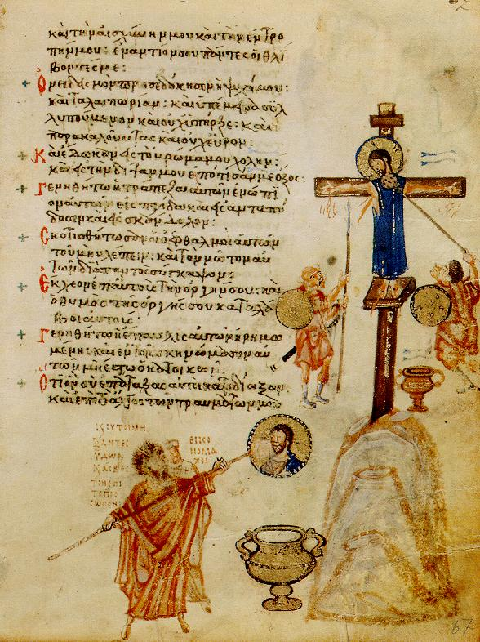
Οι εικονολάτρες έβλεπαν τους εικονομάχους σαν τους σταυρωτές του Χριστού. ​(Η εικόνα από ένα βυζαντινό χειρόγραφο εκείνης της εποχής. Στο κάτω μέρος απεικονίζει κάποιον εικονομάχο να προσπαθεί ​να ασβεστώσει το πρόσωπο του Χριστού.)

